Slide 1

GIÁO ÁN
LĨNH VỰC: PHÁT TRIỂN NGÔN NGỮ
CHO TRẺ LÀM QUEN VỚI TÁC PHẨM VĂN HỌC
Đề tài : Thơ “Bé làm bao nhiêu nghề”
Thời gian : 20 – 25 phút
Lứa tuổi : 3 – 4 tuổi
Số trẻ : 15 – 18 trẻ

Slide 2


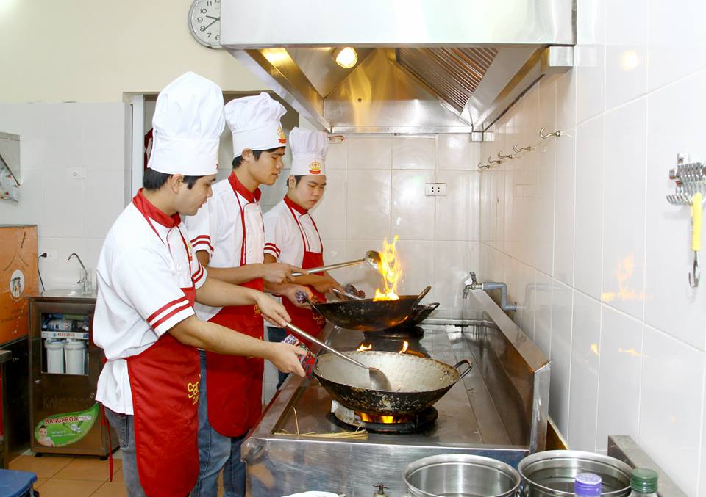
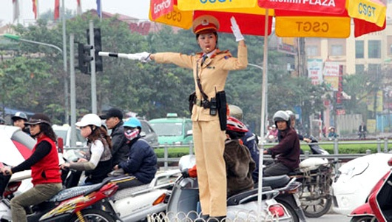

Slide 3

Thơ:
BÉ LÀM BAO NHIÊU NGHỀ
Tác giả: Yên Thao

Slide 4
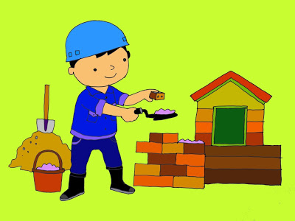
Bé chơi làm thợ nề
Xây nên bao nhà cửa.

Slide 5
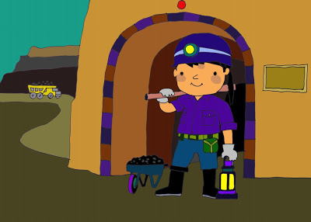
Bé chơi làm thợ mỏ
Đào lên thật nhiều than.

Slide 6
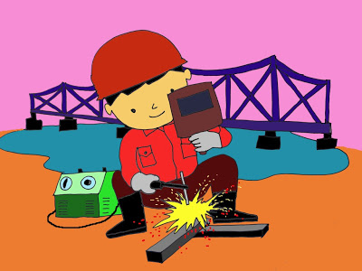
Bé chơi làm thợ hàn
Nối nhịp cầu đất nước.

Slide 7

Bé chơi làm thầy thuốc
Chữa bệnh cho mọi người.

Slide 8
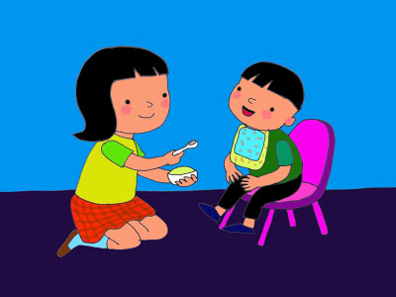
Bé chơi làm cô nuôi
Xúc cơm cho cháu bé.

Slide 9

Một ngày ở nhà trẻ Bé làm bao nhiêu nghề. | Chiều mẹ đến đón về Bé lại là cái Cún.

